Slide 1

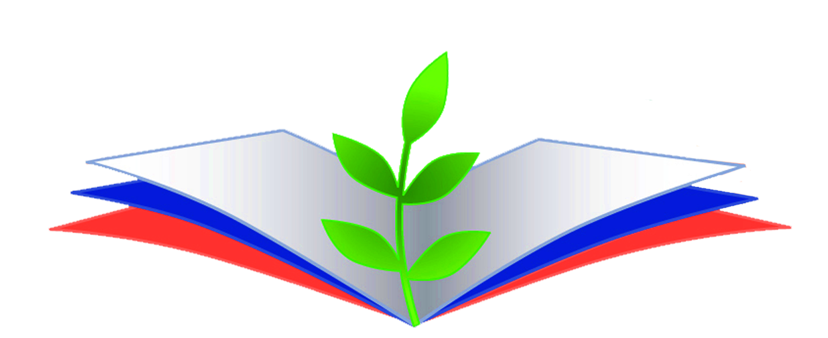
Муниципальное дошкольное образовательное учреждение
«Детский сад № 55 «Северяночка»
Как познакомить дошкольников
с достопримечательностями Вологды»
(из опыта работы по программе «Краеведческая азбука»)
Автор презентации:
Шарапова С.А.
Вологда, 2026

Slide 2

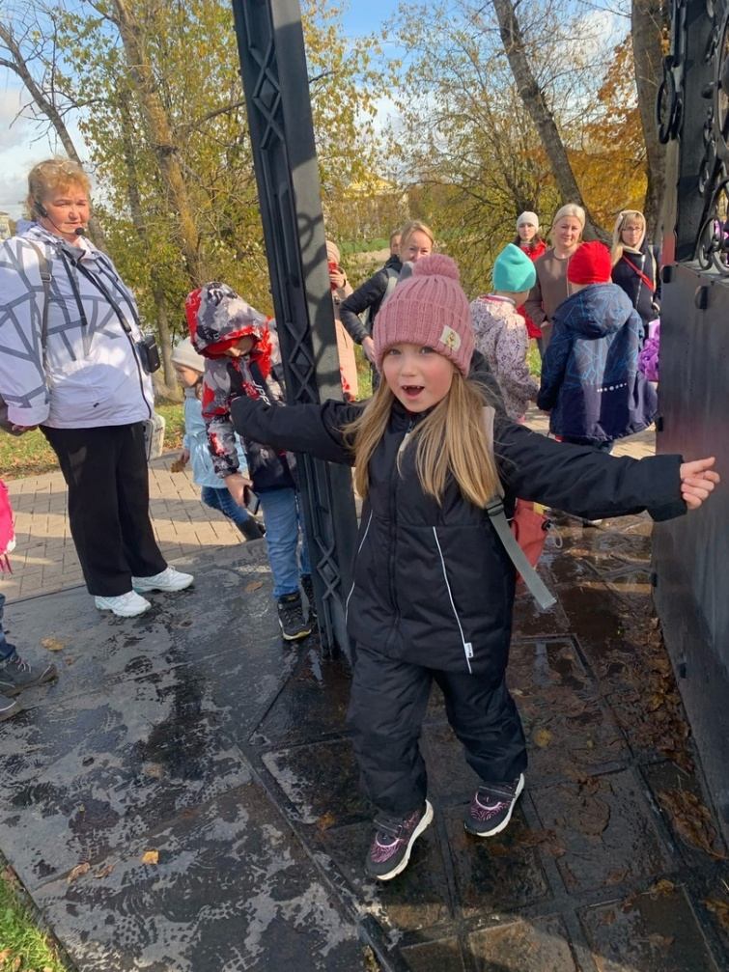
Как превратить экскурсию по городу (реальную или виртуальную) в живое, запоминающееся событие для дошкольников, а не в скучный перечень названий
Не экскурсия, а приключение!

Slide 3
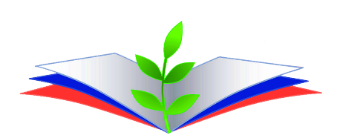
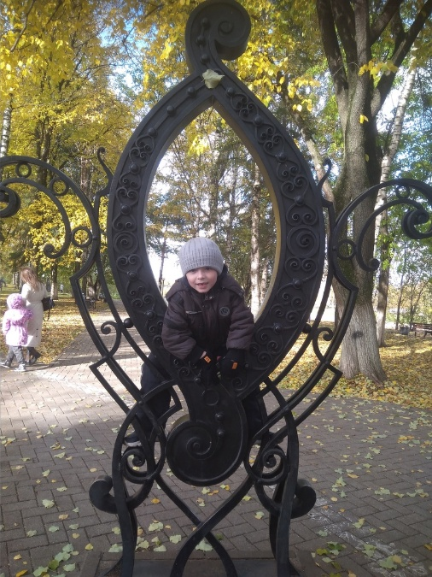
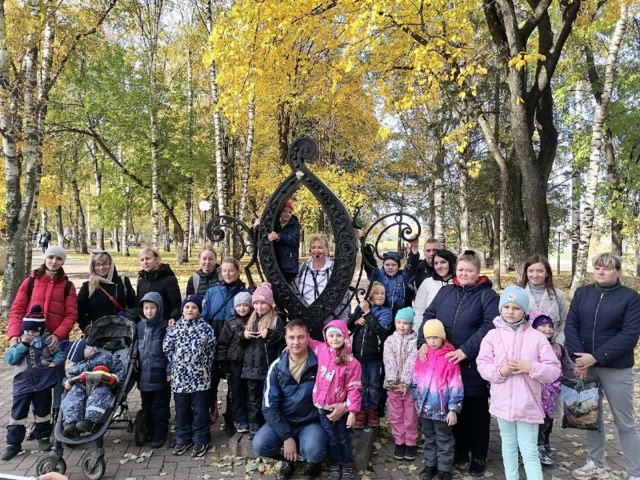
Прием первый: «Памятник оживает» (ролевая игра у объекта)
Проблема: Памятник — это бронзовый дядя. Скучно.
Решение: Придумываем памятнику характер и короткую историю.

Slide 4
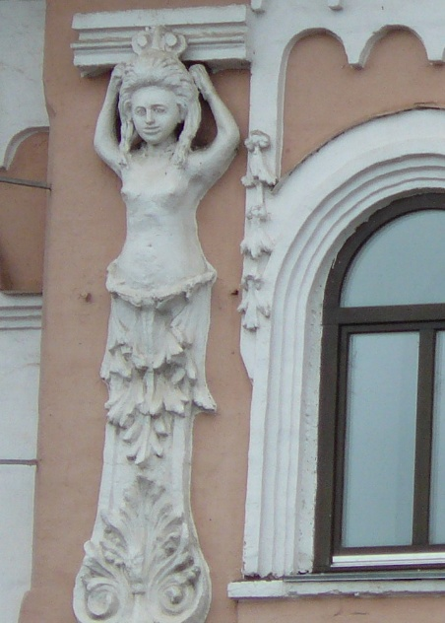
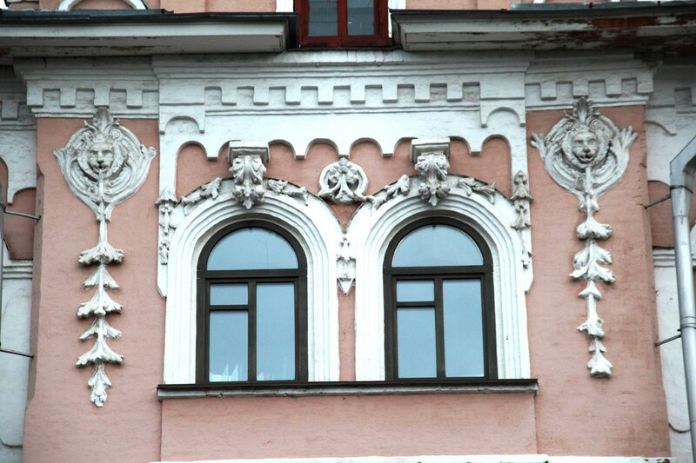
Прием второй: «Найди секрет»
(ролевая игра у объекта)
Проблема: Дети смотрят, но не видят деталей.
Решение:
Вариант 1: Даем задание найти на здании что-то спрятанное, неочевидное.
Гостиница «Золотой якорь».
Кариатиды. Это единственное в Вологде здание, украшенное кариатидами — статуями женщин, заменяющими колонны. Также на крыше можно увидеть редкие для города львиные маски и вазоны.
Вариант 2: Было – стало (найди отличия)

Slide 5

Прием третий: ««Вологда в сундучке» (знакомство без выхода из группы)
Проблема:
Невозможно вывезти группу ко всем достопримечательностям
Решение: Создаём «чемодан достопримечательностей» — по одному предмету-символу от каждого места.
Достопримечательность | Предмет в сундучке | Что с ним делаем
Софийский собор | Колокольчик | Звеним (колокольный звон над Вологдой)
Музей кружева | Кружево | Накрываем ладошкой (Кружево легче облака)
Памятник 800-летия | Монетка (блестящая) | Загадываем желание, кидаем в «реку» (таз с водой)
Дом-музей Петра I | Игрушечный кораблик | Пускаем в тазу (Пётр I строил флот)
Резной палисад | Веточка с листочком | Нюхаем, гладим — (деревянная Вологда пахнет лесом)
Наш «вологодский сундучок»:

Slide 6
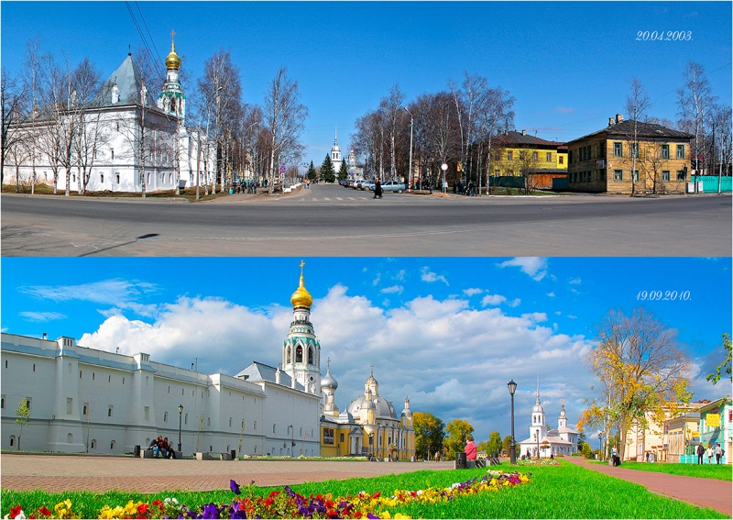
Прием четвертый: «Сравни и удивись» (мост между прошлым и настоящим)
Проблема:
Старые здания для детей — просто старые.
Решение: Показываем не «старое», а «другое».
Сравниваем с тем, что ребёнок знает

Slide 7
Прием пятый: «Город из лего»
(проект после знакомства)
Проблема:
После экскурсии впечатления быстро забываются.
Решение:
Даём детям возможность воссоздать увиденное своими руками
Что строят | Из чего | Что обсуждаем
Софийский собор | Кубики + фольга на купола | «Почему у собора купола — как луковицы?» (чтобы снег скатывался)
Кремлевская стена | Коробки из-под обуви, строитель | «Зачем стене башни?» (чтобы смотреть далеко)

Slide 8

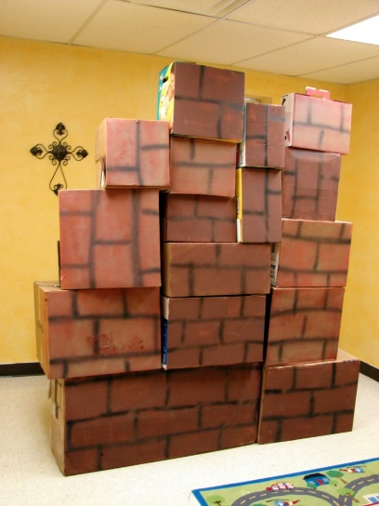
«Знакомство с Кремлём»
(Пример одного занятия)
Время | Что делаем | Приём
1-3 минуты | Достаём из сундучка старый ключ (символ Кремля). | «От чего этот ключ?» сундучок
3-5 минут | Смотрим 2–3 яркие фотографии Кремля | Ищем на стенах «бойницы», «зубцы», «ворота». Найди секрет
10 минут | Сравниваем кремлевскую стену с современным забором (рисунки) | Чем отличаются? Сравни и удивись
10 минут | Строим Кремль из коробок / строительного материала | Каждая группа строит одну башню

Slide 9

Что изменилось в детях
(результаты без тестов)
Что было | Что стало
На вопрос «Что интересного в Вологде?» — молчание или «не знаю» | «Буква О, собор с серебряными куполами, Кремль, где мы искали бойницы»
Фотографии города рассматривали равнодушно | Узнают знакомые места, показывают пальцем: «А мы там были! (в сундучке)»
Рисунки «Мой город» — типовой дом и солнце | Рисунки с башнями, колокольней, буквой «О»
Строят из кубиков гаражи для машинок | Строят «Кремль» и «крепостную стену»

Slide 10

Советы коллегам:
1. Выберите 5–7 достопримечательностей, которые реально можно показать (вживую или на фото).
2. Для каждой придумайте «секрет» (каменный лев, колокольчик, старый ключ).
3. Сложите секреты в сундучок/чемодан — это ваш передвижной музей.
4. Не рассказывайте, а спрашивайте: «Как думаете, для чего эта башня? Почему эти стены такие толстые?»
5. Дайте построить — из кубиков, коробок, даже из одеял и стульев.
Дошкольнику не нужны даты и архитектурные стили. Ему нужны эмоции, загадки и игра.
Тогда он полюбит город. А полюбив — запомнит.

Slide 11


